Slide 1
修订页（隐藏）
版本 | 修改内容 | 修改人 | 修改时间 | 评审/审批人
1.0 | 新增模板 | 培东 | 2018/09/04

Slide 2
资金流入流出预测 特征工程
BruceQD & Chuanyu Xue

Slide 3
相关链接
赛题介绍：https://tianchi.aliyun.com/competition/entrance/231573/introduction
数据集介绍及下载：https://tianchi.aliyun.com/competition/entrance/231573/information
NoteBook代码： http://47.93.27.110/app-ailab/notebook-ai/home#notebookLabId=53&notebookType=PUBLIC&isHelp=false&operaType=5
http://47.93.27.110/app-ailab/notebook-ai/home#notebookLabId=54&notebookType=PUBLIC&isHelp=false&operaType=5

Slide 4

课程目标
学习完本课程后，你将能够：
了解特征工程是什么
掌握特征处理和特征选择方法
对资金流入流出数据做特征工程

Slide 5
课程目录
1. 特征工程
1.1 为什么要重视特征工程
1.2 特征提取与特征组合
1.3 特征处理——“劣汰优胜“

Slide 6
为什么要重视特征工程？
数据挖掘“二八原则“
80%的精力 => 选取特征
20%的精力 => 模型融合等
特征工程
基于数据分析与探索提取潜在有价值的特征
数据分析与探索
提取特征
分析与因变量关联以筛选有价值特征
特征组合

Slide 7
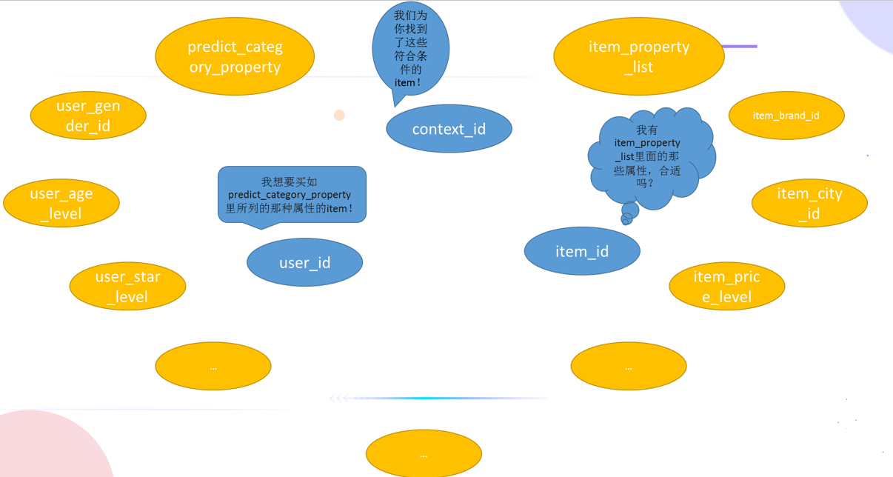
为什么要重视特征工程？（续）
很多类型的比赛均需做特征工程
推荐系统（IJCAI 2018 阿里巴巴广告转化率预测Top1，6000+特征）
深度学习效果好的原因之一：自动提取海量特征

Slide 8
为什么要重视特征工程？（续）
特征越好，模型的性能越出色
特征工程
重要性
特征越好，构建的模型越简单
特征越好，模型的灵活性越强

Slide 9
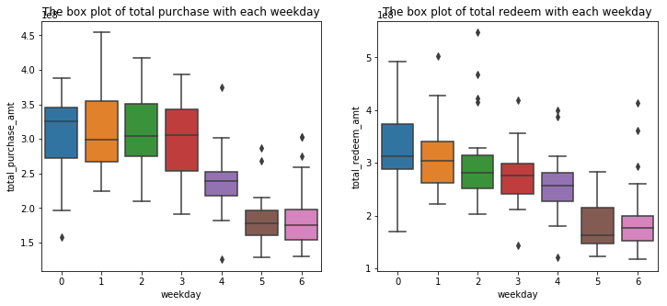
特征提取与特征组合
特征提取
基于数据分析与探索提取
箱型图分析 => 交易量与周几有关 => 最终应得到6个0-1型特征（是否周一、是否周二……..）

Slide 10
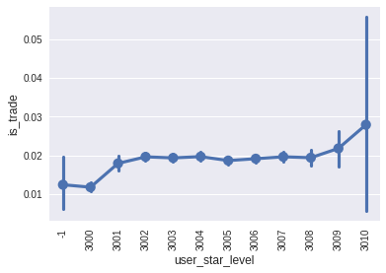
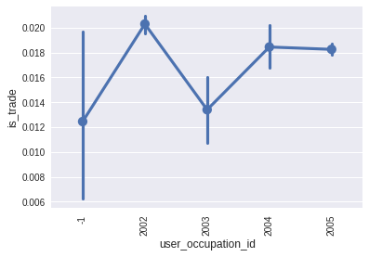
特征提取与特征组合（续）
特征提取
基于数据分析与探索提取
点线图分析 => user_start_level（用户星级）、user_occupation_id（用户职业）均与is_trade（是否交易）有关 => 虽然user_start_level有序，但可以继续考虑离散化

Slide 11
特征提取与特征组合（续）
离散型特征很重要
可用于设计规则
易于模型拟合，xgboost、lightgbm、catboost等都以决策树为基模型
便于理解
便于做特征组合
在推荐系统等领域很常见

Slide 12
特征提取与特征组合（续）
简单粗暴的特征组合方式
简单粗暴的进行加、减、乘、除、log、exp等运算
易于生成大量特征，但会易出现过拟合问题，且不易于解释
建议的特征提取与组合方式
理解问题背景，开发想象力，并做数据分析与探索
以时间序列问题为例，常见的特征类别包括统计量（最大值、最小值、中位数、偏度、峰度等）、排序（各统计量在历史同期的排名）、分位数（各统计量在历史同期排名的分位数）等等； 《03.时间序列规则与baseline》的周期因子可视为特征组合
以推荐系统为例，常见的特征类别包括用户特征、商品特征、行为特征（按时段统计）等等；可对其中的离散型特征直接做组合

Slide 13
特征处理——“劣态优胜”
特征工程通常会提取出大量特征，该如何选择出好的特征子集？
劣态：剔除几乎无关的特征，保留大量特征
处理自变量间共线性：可通过特征组合处理；A与B存在共线性，保留A，构造A/B
数据分析与探索
观察数据特点以剔除无用特征
基于相关性分析与独立性分析剔除弱关联特征

Slide 14
特征处理——“劣态优胜”
特征工程通常会提取出大量特征，该如何选择出好的特征子集？
劣态：剔除几乎无关的特征，保留大量特征
优胜：挑选出良好特征，组成最优特征子集
特征重要性评估方法1
劣汰后的特征集
排序后取交集
特征重要性评估方法n

Slide 15
特征处理——“劣态优胜”（续）
特征重要性分析方法
Mean Variance Test，见《02.数据分析与探索》
SHAP
Permutation Importance

Slide 16
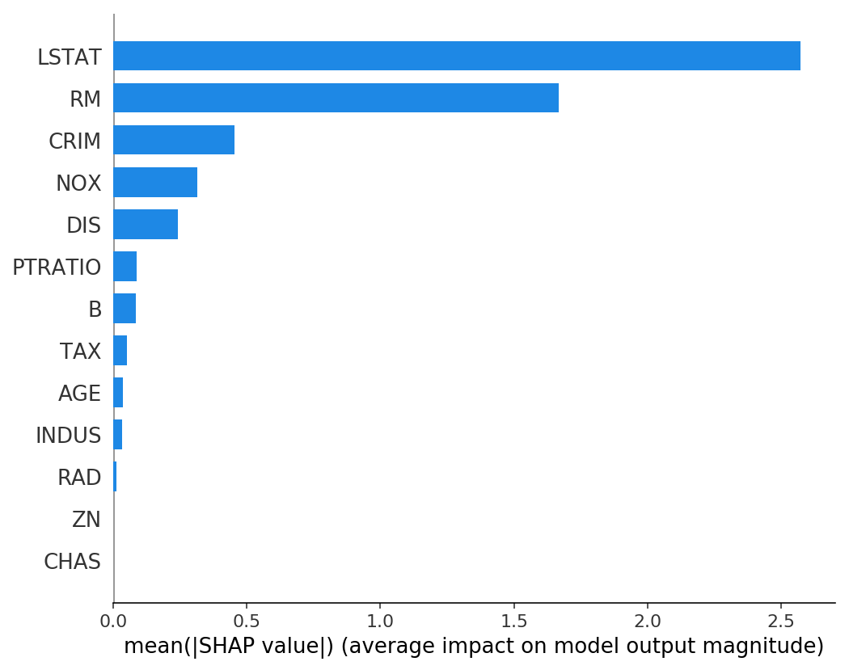
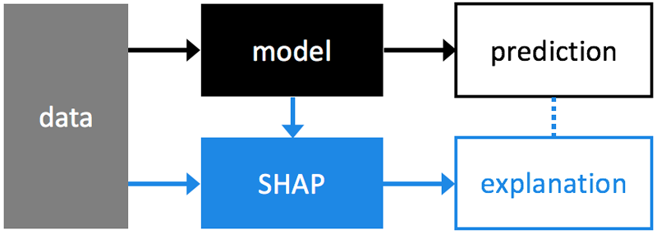
特征处理——“劣态优胜”（续）
SHAP
SHapley Additive exPlanations
Python包shap
解释任意机器学习模型的输出

Slide 17


特征处理——“劣态优胜”（续）
SHAP
特征 i 的SHAP值
F ——所有特征构成的特征集合
S —— $F\backslash \{i\}$的子集
权重
剔除特征 i 的影响

Slide 18
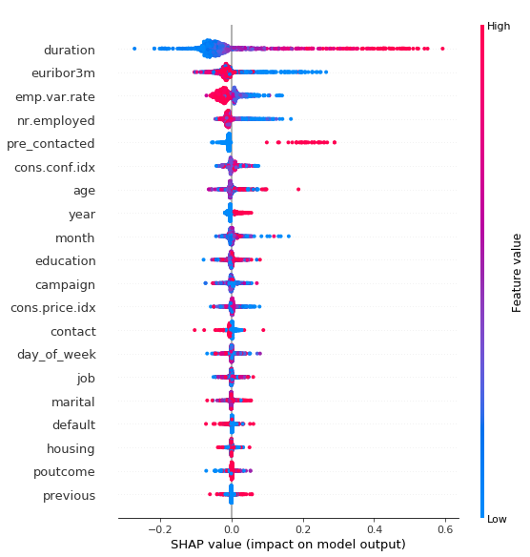
特征处理——“劣态优胜”（续）
SHAP
SHAP Value为正，表明变量对预测值有促进作用
SHAP Value为负，表明变量对预测值有抑制作用
绝对值越大 => 对预测影响越大

Slide 19
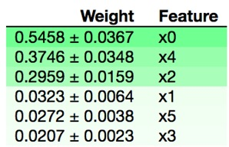
特征处理——“劣态优胜”（续）
Permutation Importance
Python包eli5
一个特征被处理为随机数后，若模型效果下降明显，则认为该特征重要

Slide 20
课程目录
2. 面向资金流入流出预测的特征工程
2.1 工具包载入及数据划分
2.2 劣汰
2.3 优胜

Slide 21
工具包载入
导入工具包
import pandas as pd
import numpy as np
from scipy import stats
import datetime
import seaborn as sns
import matplotlib.pyplot as plt
from mvtpy import mvtest
from wordcloud import WordCloud
import shap
import eli5
from eli5.sklearn import PermutationImportance
from sklearn import tree
from sklearn.preprocessing import OneHotEncoder
from sklearn.linear_model import LinearRegression
import warnings
warnings.filterwarnings('ignore')

Slide 22
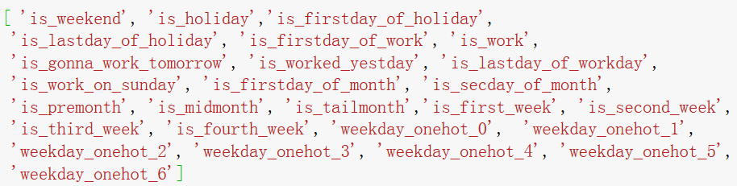
劣汰
基于《02.数据分析与探索》提取是/否类型的特征
是否周一、是否周二……是否周日
与节假日相关的特征——是否节假日、是否节假日第一天、是否节假日最后一天等等
与月初、月末相关的特征

Slide 23
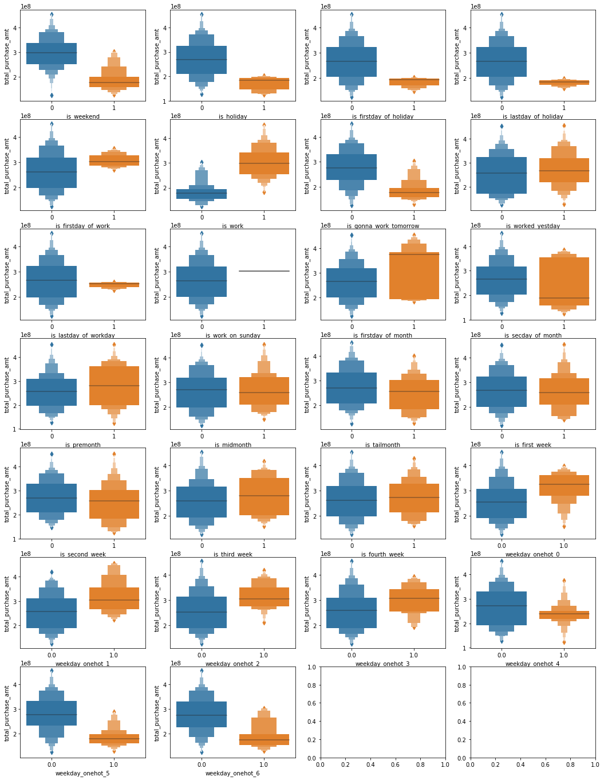
劣汰（续）
利用箱型图观察是/否类型特征的特点
可发现一些明显不佳的特征
is_work_on_sunday，样本量严重不平衡
is_first_week，0/1取值差异不大

Slide 24
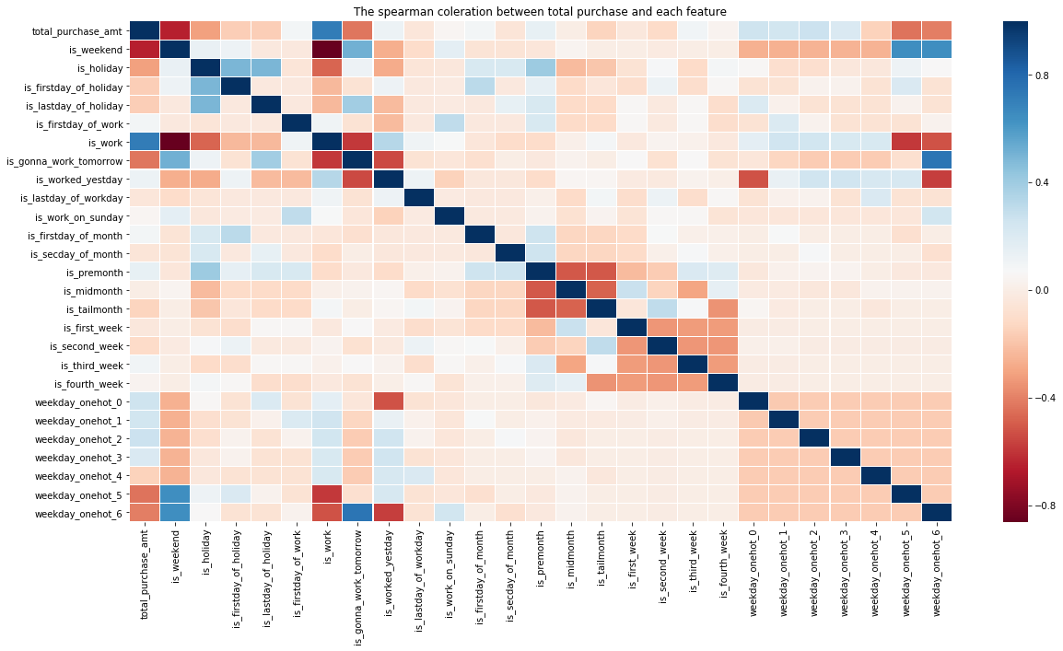
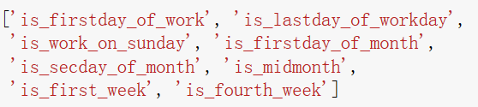
劣汰（续）
利用相关性分析是/否类型特征
申购总额与is_weekend负相关
申购总额与is_work正相关
筛选一些弱相关（例如，<0.1）的特征

Slide 25
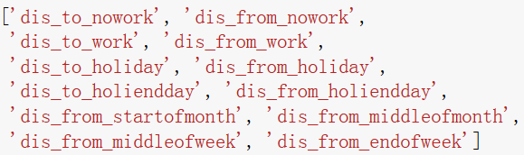
劣汰（续）
考虑到节假日、月初、月末等的特殊性，提取相关距离特征
距放假的天数、距上班的天数等
距月初天数、距月中天数、距星期日天数等

Slide 26
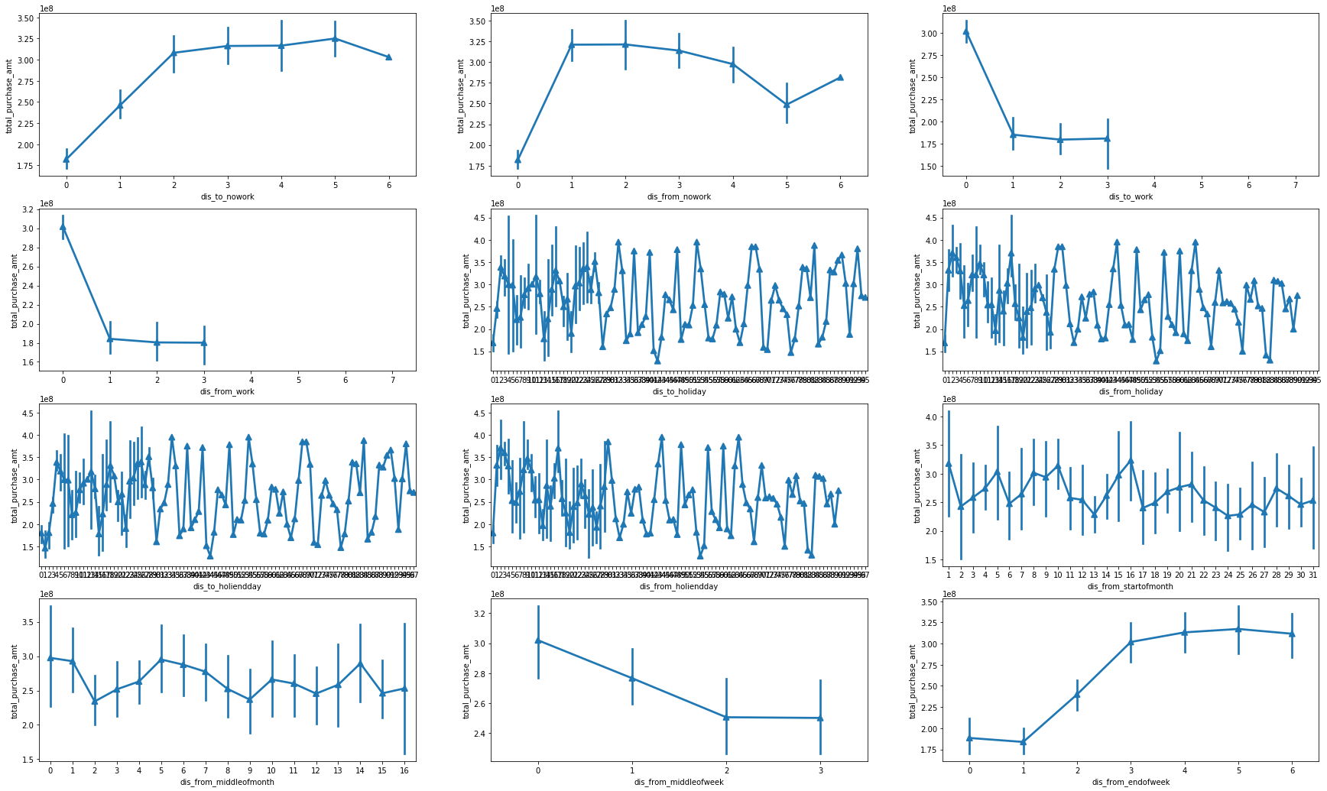
劣汰（续）
基于点线图分析距离特征
距放假的天数、距上班的天数等
距月初天数、距月中天数、距星期日天数等

Slide 27
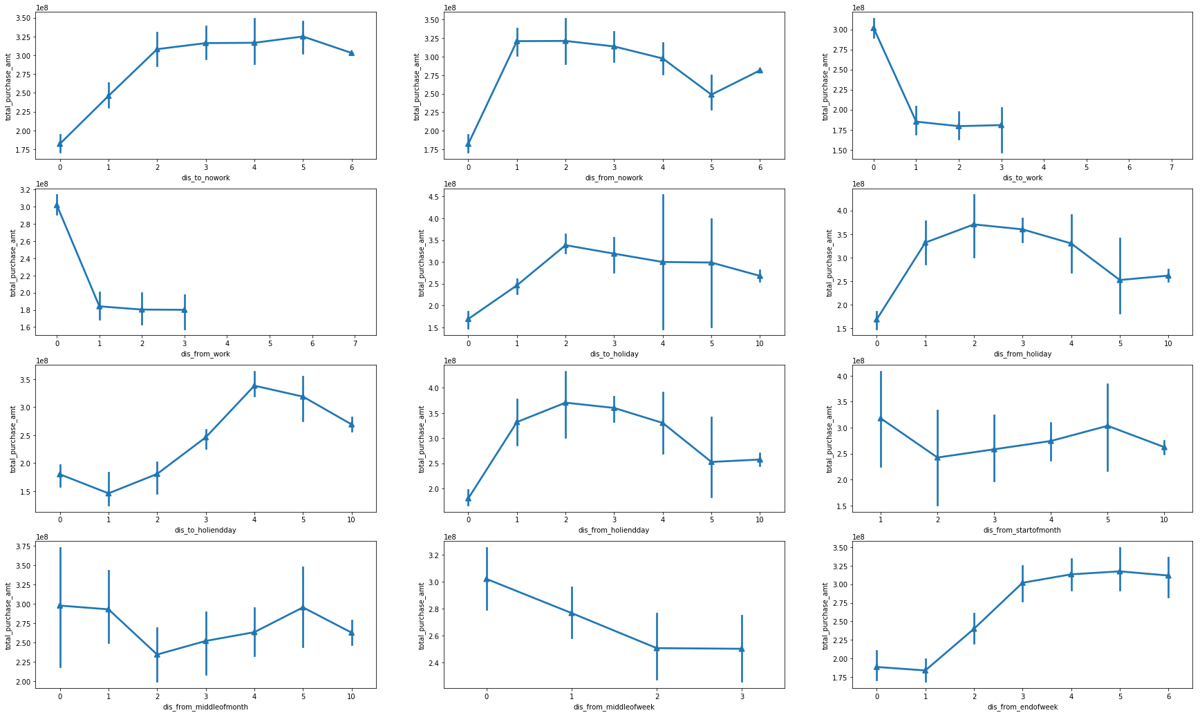
劣汰（续）
基于点线图分析距离特征
对距节假日和月初天数等特征做处理（天数>5 => 10）
dis_to_holiday方差太大
dis_from_startofmonth
dis_from_middileofmonth

Slide 28
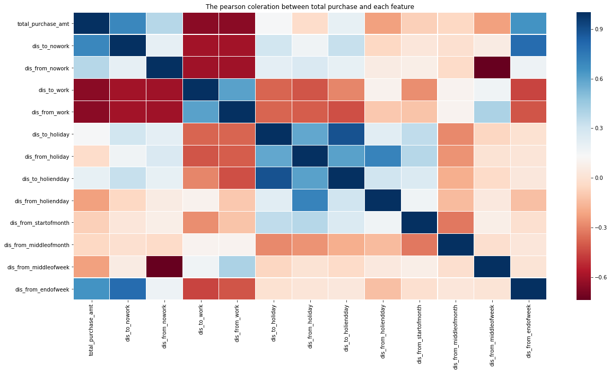
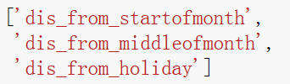
劣汰（续）
基于相关性分析距离特征
申购总额与dis_to_nowork正相关
申购总额与dis_from_endofweek正相关
申购总额与dis_to_work负相关
申购总额与dis_from_work负相关
筛选一些弱相关（例如，<0.1）的特征

Slide 29
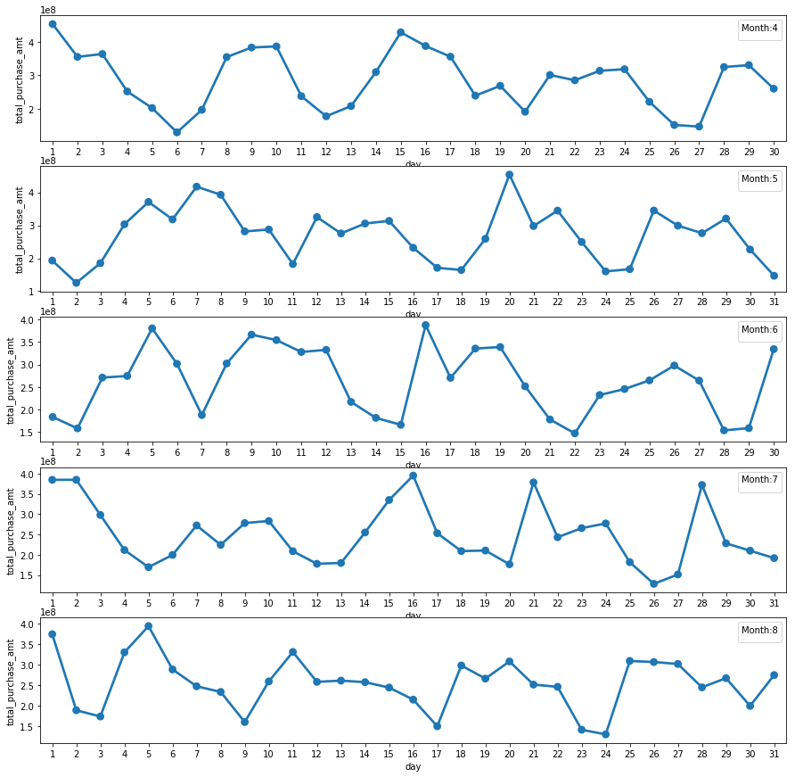
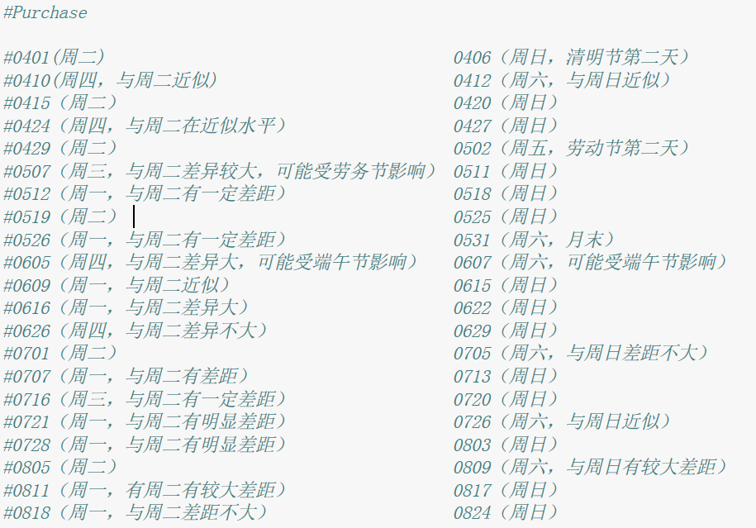
劣汰（续）
考虑距波峰、波谷的天数
如何确定波峰、波谷？（以星期为周期）
申购总额时序图

Slide 30
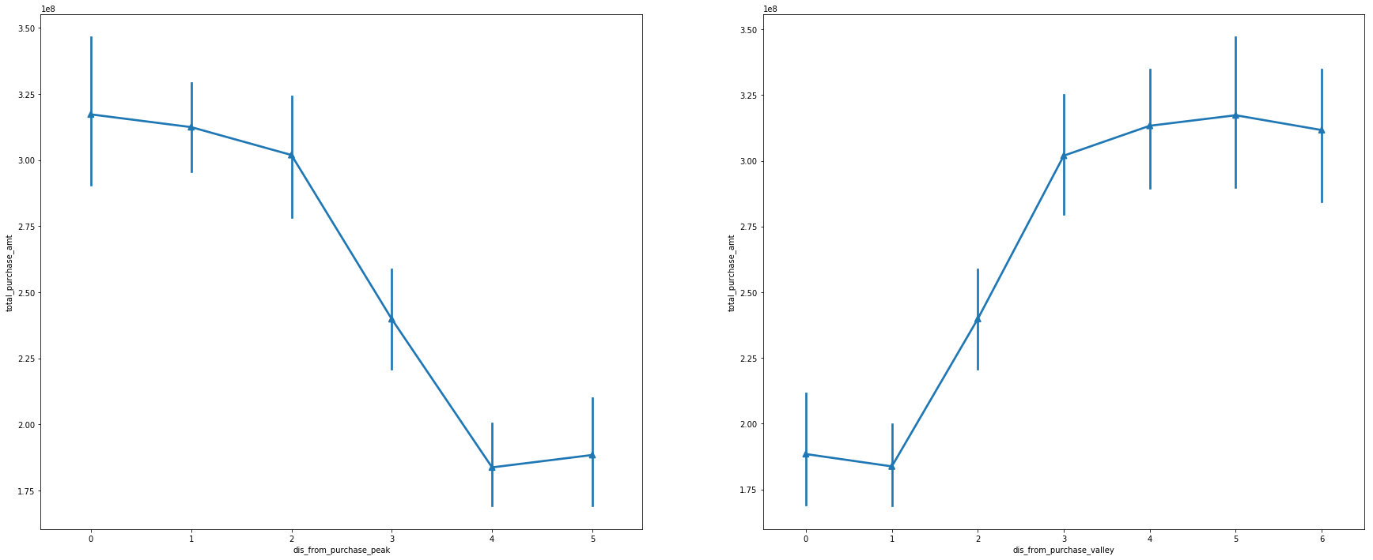
劣汰（续）
考虑距波峰、波谷的天数
如何确定波峰、波谷？（以星期为周期）
申购总额

Slide 31
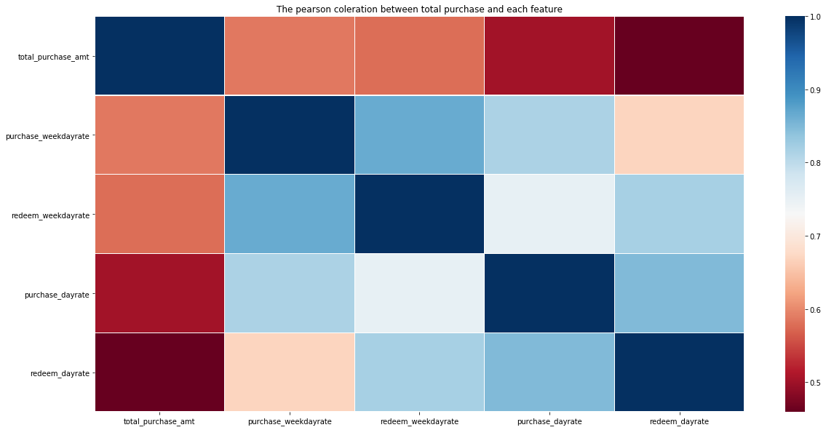
劣汰（续）
添加《03.时间序列规则与baseline》中的周期因子
星期周期因子
月份周期因子
赎回周期因子也与申购总额相关

Slide 32
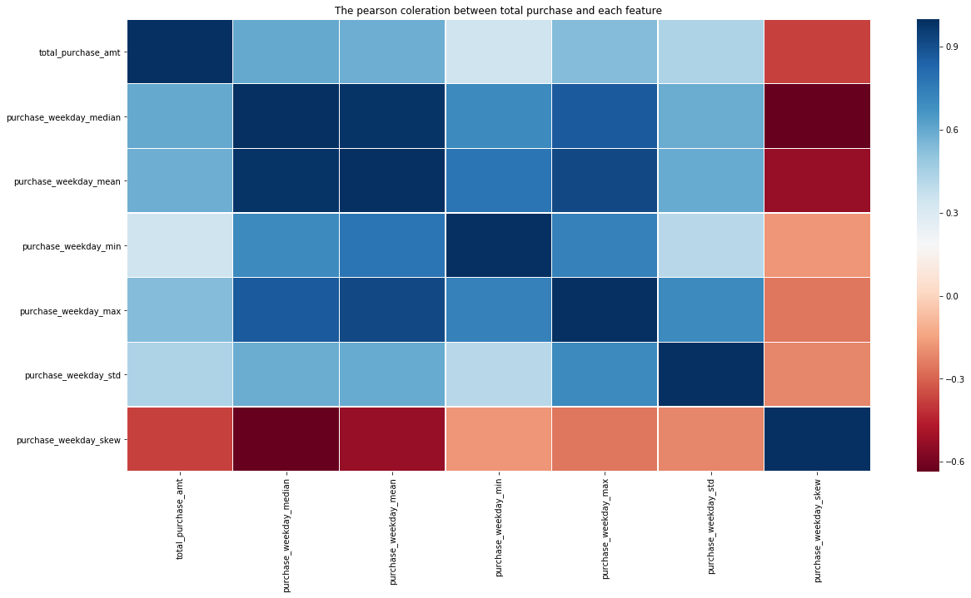
劣汰（续）
添加时序特征
以星期为周期
统计申购总额的均值、中位数、最大值、最小值、偏度等

Slide 33
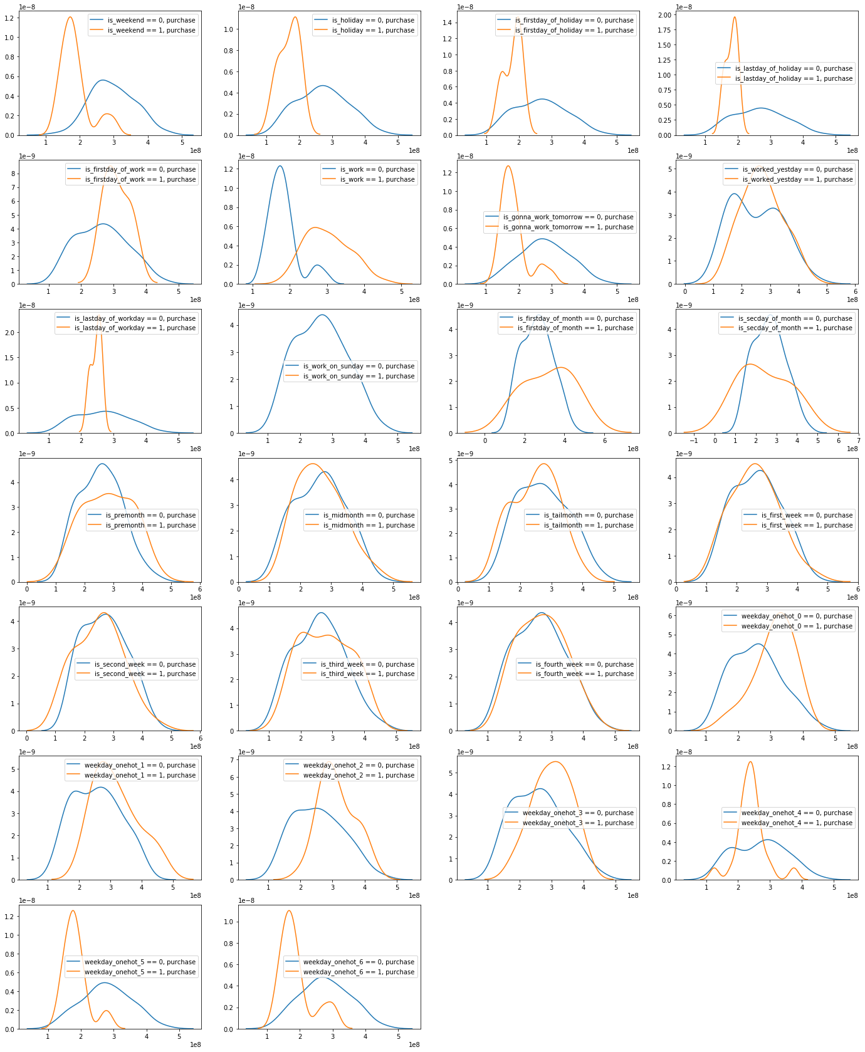
劣汰（续）
劣汰
观察特征的分布特点
is_premonth
is_midmonth
is_tailmonth
is_secday_of_month

Slide 34
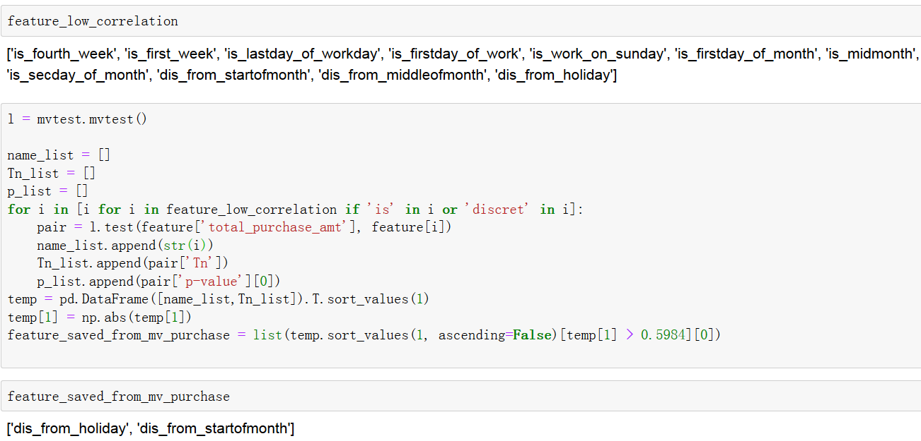
劣汰（续）
劣汰
利用MV test判断弱相关特征是否与因变量存在非线性关联

Slide 35
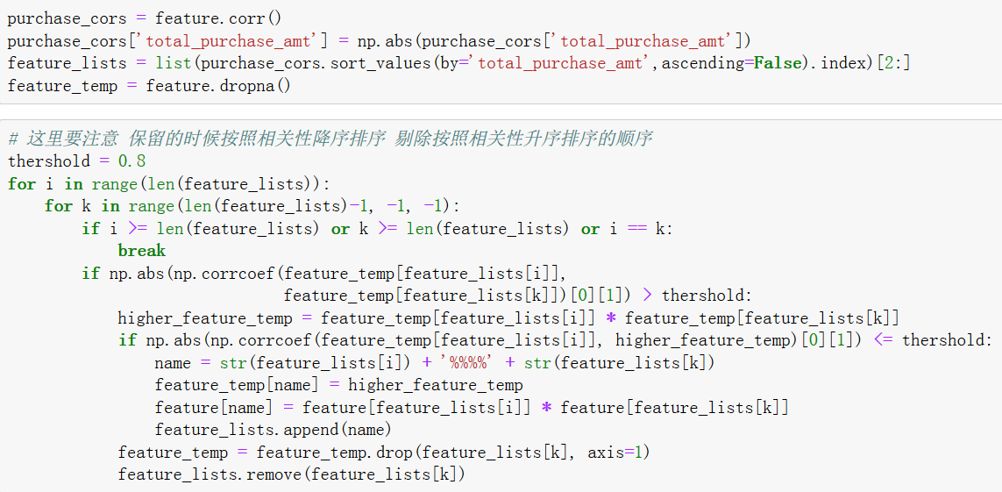
劣汰（续）
劣汰
处理自变量间复共线性

Slide 36
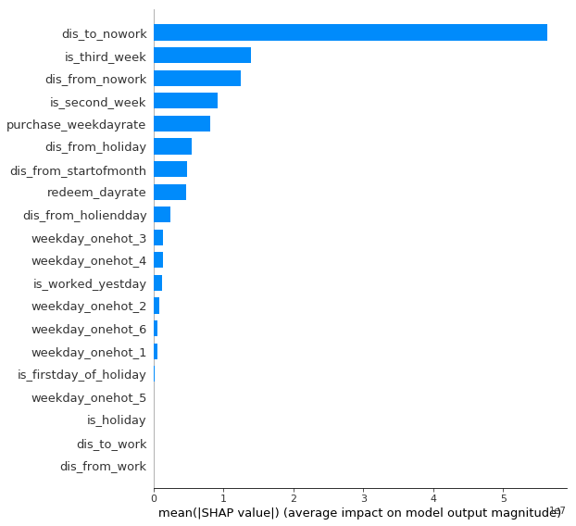
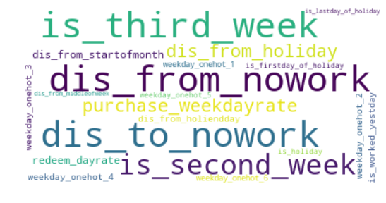
优胜
采用Shap方法分析特征重要性，并排序

Slide 37
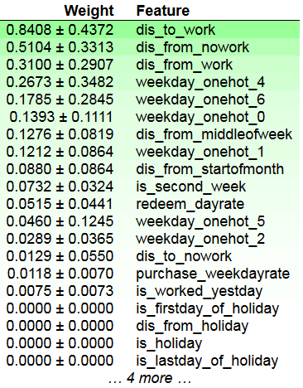
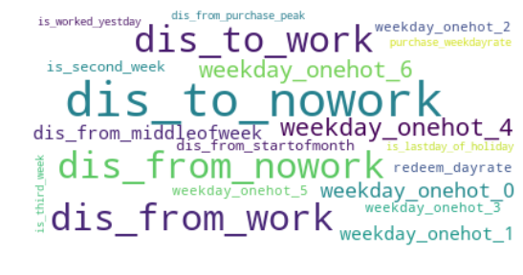
优胜（续）
采用Permutation Importance方法分析特征重要性，并排序

Slide 38
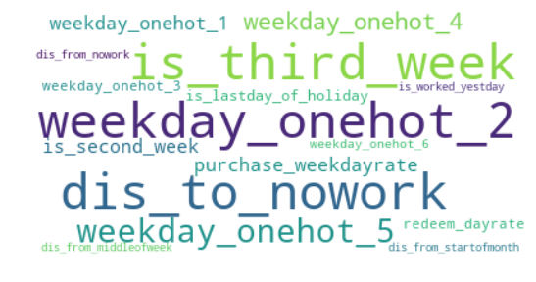
优胜（续）
对不同方法的排序列表前Top K取交集

Slide 39
课程总结
1. 了解特征工程的重要作用
2. 掌握特征提取、组合和分析的方法
3. 利用工具和方法针对资金流入流出数据提取特征
仍有很多特征待提取
时序类特征：排序、分位数
组合特征：“距波峰天数“+”是否节假日”等组合
………

Slide 40
参考资料
[1] SHAP包，https://github.com/slundberg/shap
[2] eli5包，https://github.com/TeamHG-Memex/eli5
[3] “解析机器学习模型，破解黑箱操作“，https://www.jianshu.com/p/8f188c2839dc

